Slide 1
THOÁT VỊ BẸN ĐÙI
CHUYÊN ĐỀ
Tiếp cận chẩn đoán và điều trị thoát vị bẹn và thành bụng

Slide 3
ĐỊNH NGHĨA
1

Slide 4
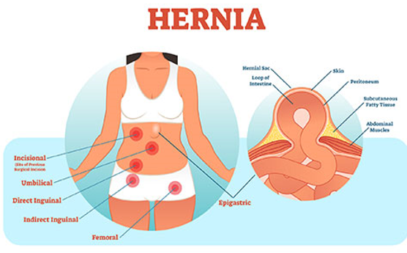
Thoát vị: Sự trồi ra bất thường của các cơ quan hay mô trong ổ bụng ngang qua một chỗ cân mạc yếu của thành bụng
Thoát vị bẹn đùi là sự thoát ra ngoài của các tạng trong ổ bụng qua lỗ cơ lược của Fruchaud

Slide 5
DỊCH TỄ
2

Slide 6
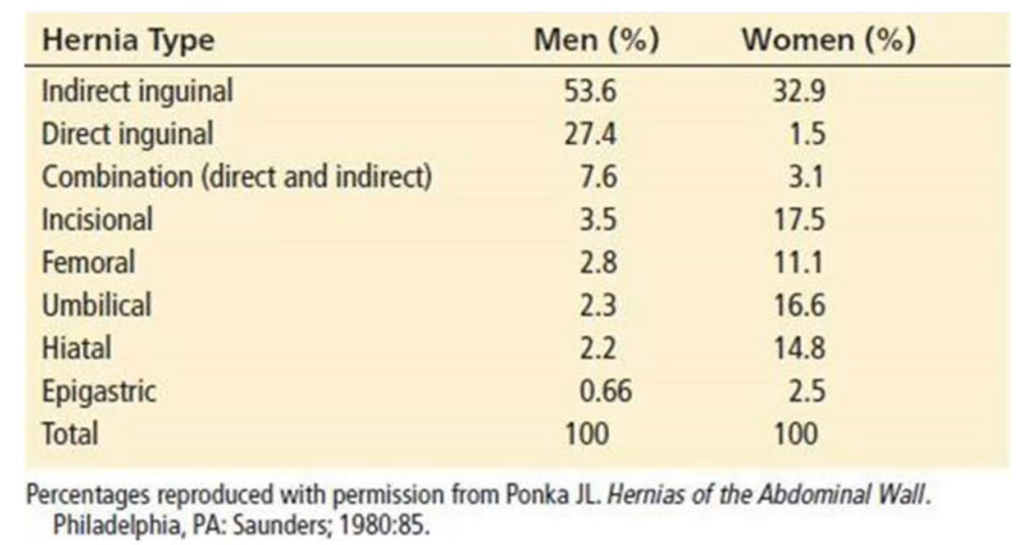
5% dân số thoát vị thành bụng
2/3 là thoát vị bẹn gián tiếp
Còn lại là thoát vị bẹn trực tiếp
3% là thoát vị đùi
75% ở vùng bẹn
1-3% thoát vị nghẹt
15-20% thoát vị nghẹt

Slide 7
GIẢI PHẪU
3

Slide 8
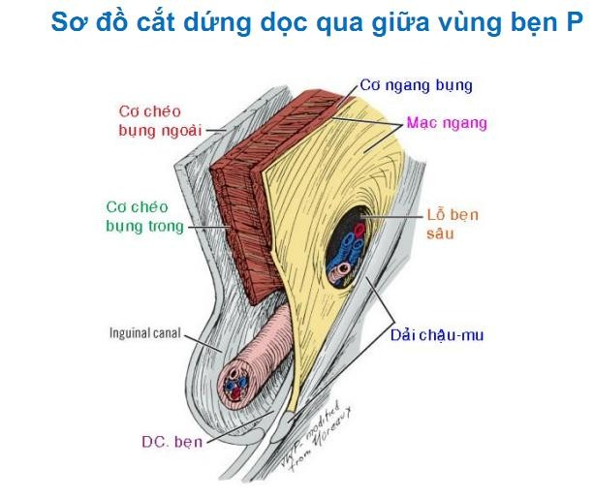
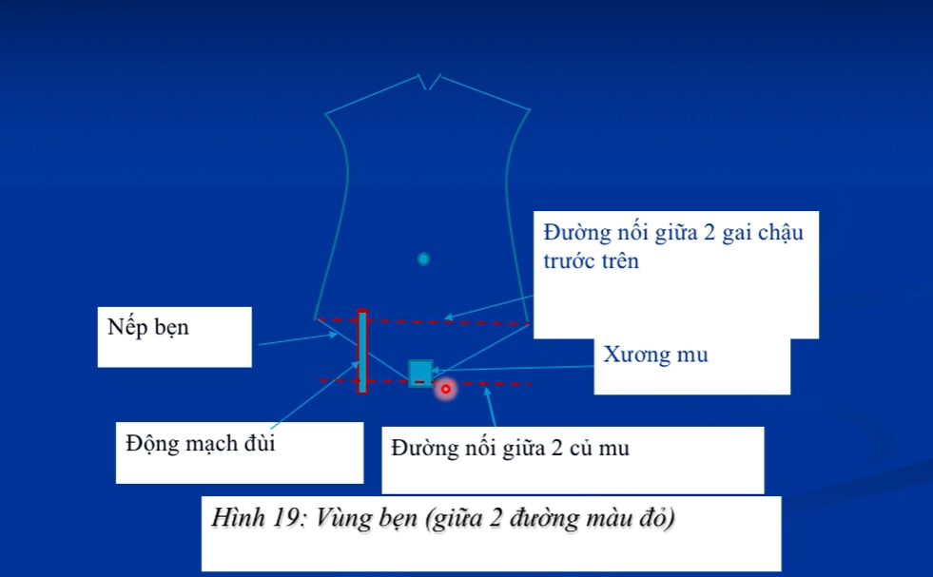

Slide 9
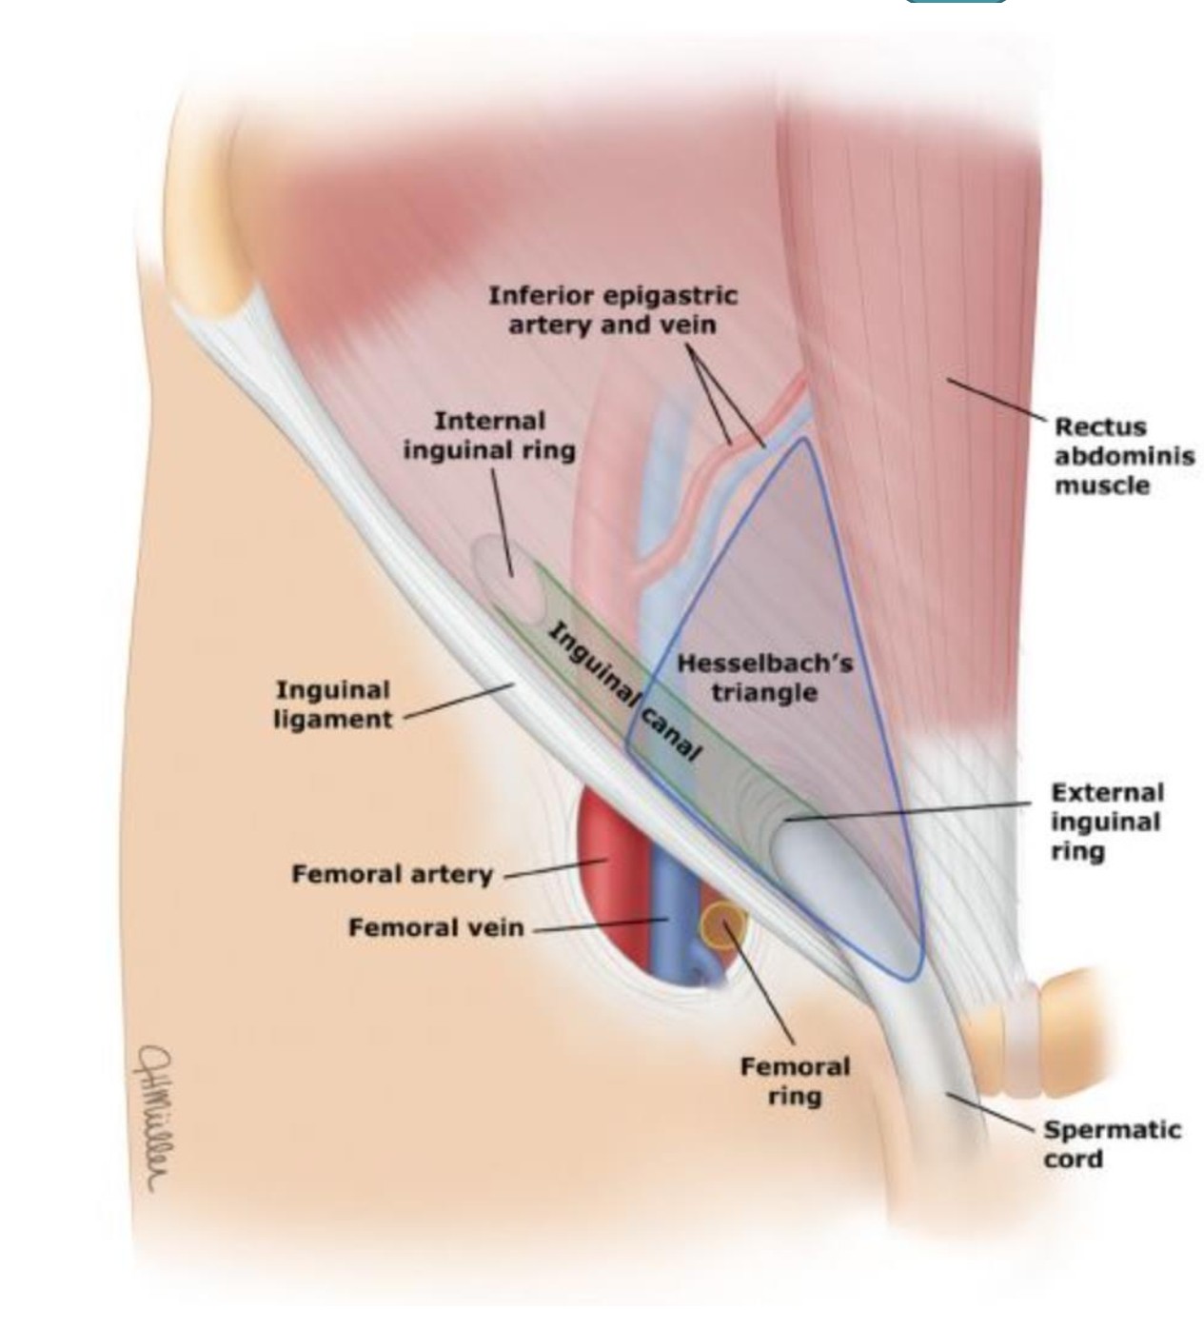
Lỗ bẹn sâu
Tam giác Hesselbach
Tĩnh mạch đùi
Ống bẹn

Slide 10
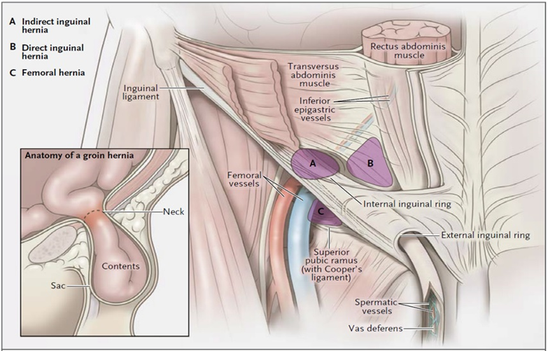
Thoát vị bẹn gián tiếp:
thoát vị qua lỗ bẹn sâu
Thoát vị bẹn trực tiếp:
thoát vị qua lỗ bẹn Hesselbach
Thoát vị đùi:
thoát vị qua lỗ đùi, bên trong tĩnh mạch đùi

Slide 11
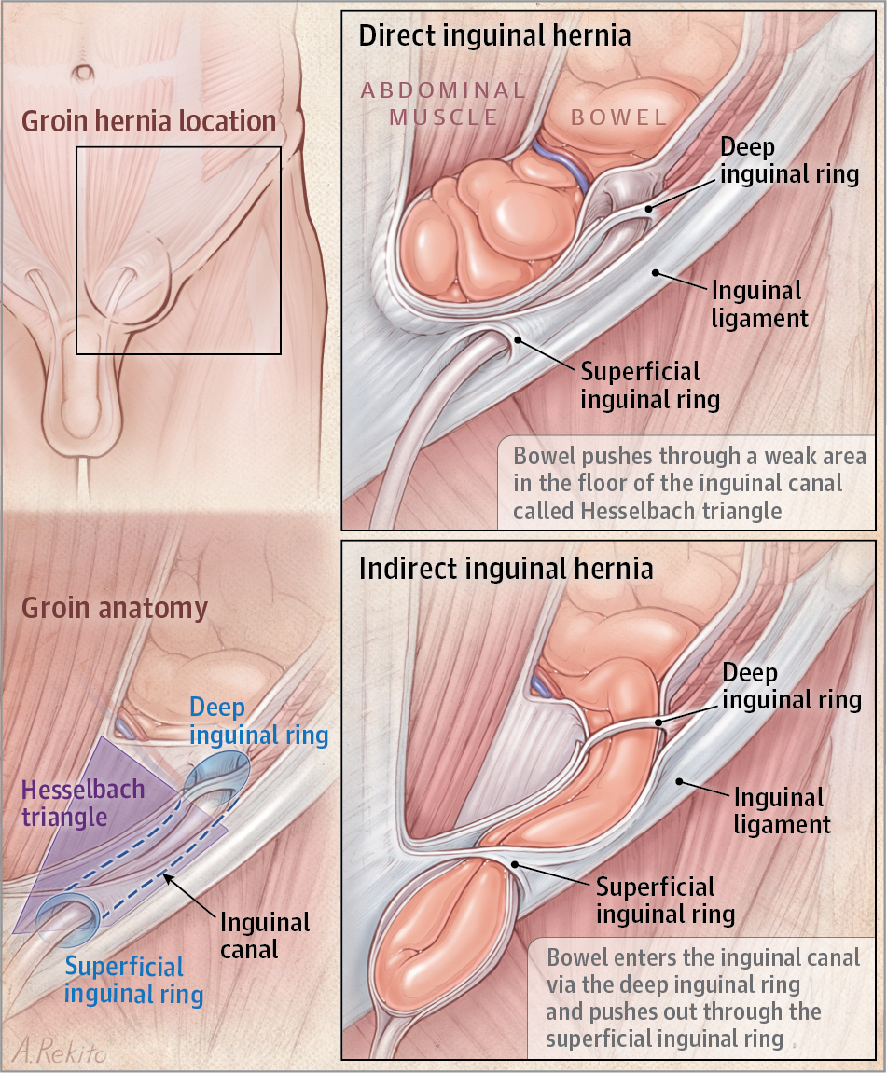
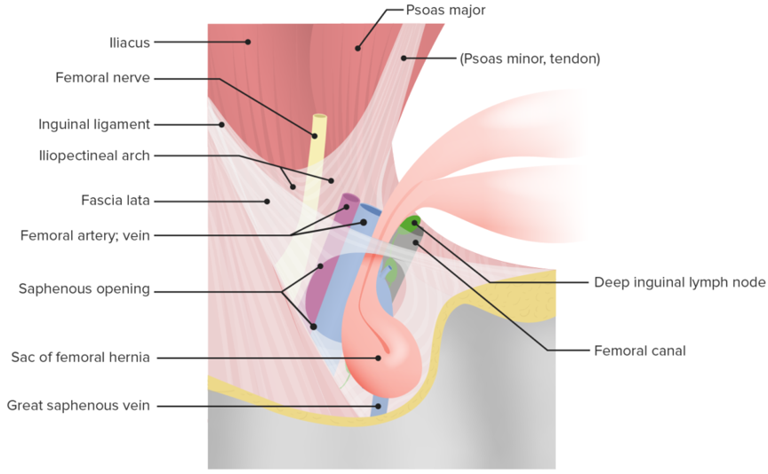
Thoát vị đùi
Thoát vị bẹn TT và GT

Slide 12
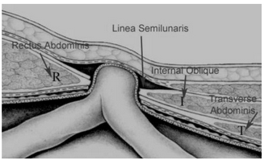
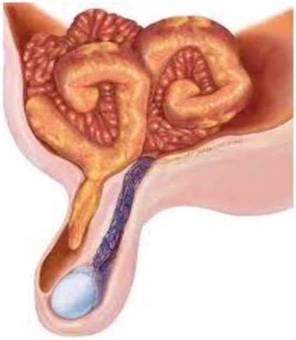
Thoát vị Littré:
Túi thoát vị chỉ chứa túi thừa Meckel
Thoát vị kẽ:
Thoát vị có túi thoát vị nằm giữa các lớp của thành bụng

Slide 13
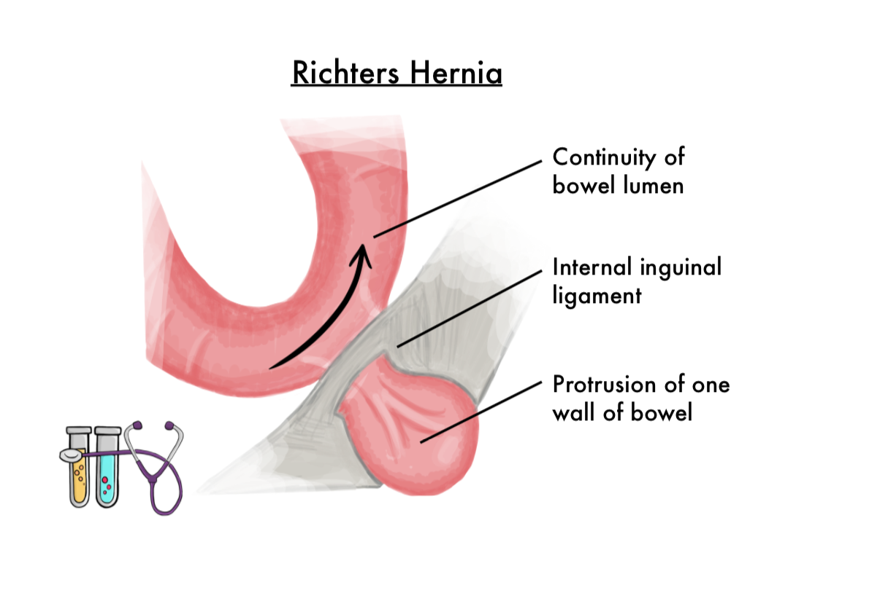
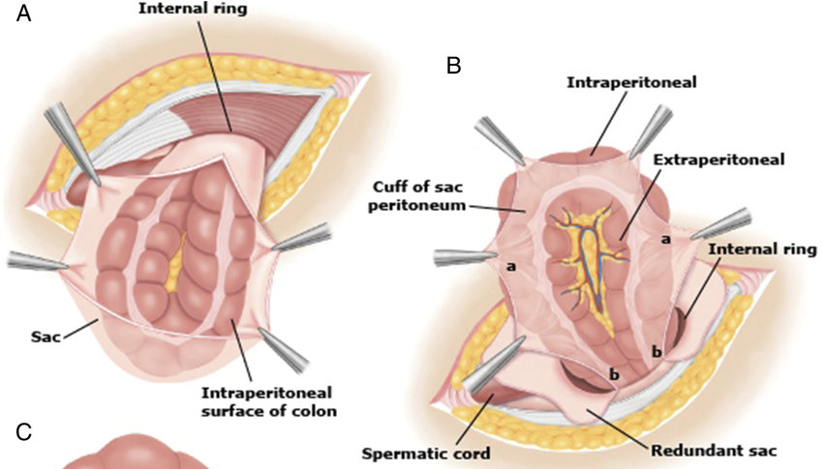
Thoát vị trượt:
Thoát vị tạng ngoài phúc mạc như: manh tràng, đại tràng chậu hông, bàng quang,...
Thoát vị Richter:
Bờ đối diện mạc treo ruột non chui vào túi thoát vị, nhưng không bao giờ toàn bộ thiết diện chu vi ruột bị lôi kéo vào hết trong túi

Slide 14
YẾU TỐ THUẬN LỢI
4

Slide 15
- Tiền sử gia đình có người bị thoát vị bẹn
- Nam giới
- Tuổi: càng lớn/dễ TVB, đặc biệt > 75 tuổi
- Sự trao đổi chất collagen bất thường
- Phẫu thuật mở cắt TLT tận gốc
- Chỉ số khối cơ thể thấp

Slide 16
Tăng áp lực ổ bụng liên tục hoặc không liên tục trong thời gian kéo dài:
Táo bón kinh niên vô căn hoặc do u đại tràng
Tiểu khó do bướu lành tính TTL, hẹp niệu đạo
Ho kéo dài
Có thai, cổ chướng, khối u lớn trong ổ bụng.

Slide 17
CHẨN ĐOÁN
5

Slide 18
BỆNH SỬ
TIỀN CĂN
CHẨN ĐOÁN
KHÁM LÂM SÀNG
PHÂN BIỆT
PHÂN LOẠI
CẬN LÂM SÀNG

Slide 19
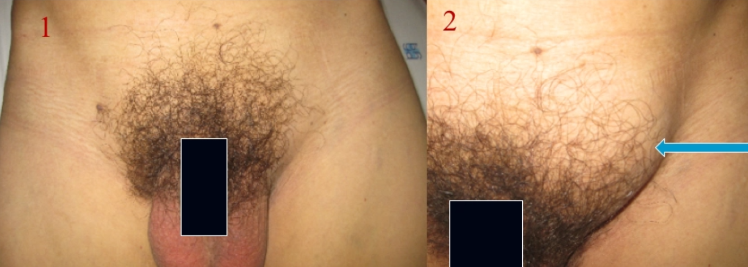
HỎI BỆNH SỬ
- Triệu chứng khó chịu nặng nề hoặc âm ỉ vùng bẹn, đau hoặc không đau
- BN nhìn/sờ thấy khối phồng vùng bẹn
+ Hoàn cảnh xuất hiện?​ (Làm việc nặng, chạy, rặn, ho,…)
+ Thời gian và diễn tiến?​
+ Biến mất?​ (Nằm, lấy tay đè)
+ Có xuống bìu không?
+ Yếu tố thuận lợi?​
+ Các triệu chứng kèm theo?​

Slide 20
TIỀN CĂN
- Bản thân:
+ Đã từng được chẩn đoán và điều trị thoát vị chưa?
+ Đã từng phẫu thuật vùng chậu trước đây hay chưa? (PT TLT ở nam giới)
+ Bệnh lí trao đổi collagen bất thường (HC Ehler Danlos)?
- Gia đình: có ai trong gia đình bị thoát vị hay có khối phồng tương tự như vậy không?

Slide 21
KHÁM LÂM SÀNG
1. Có thoát vị bẹn/đùi hay không?
2. Thoát vị bẹn hay thoát vị đùi?
3. Thoát vị bẹn: trực tiếp hay gián tiếp?
4. Có biến chứng thoát vị nghẹt hay thoát vị kẹt không?

Slide 22
NGUYÊN TẮC KHÁM LÂM SÀNG
Khám cả hai tư thế: đứng và nằm
• Nhìn: kích thước, vị trí khối phồng so với nếp bẹn, 2 bìu
• Sờ: sờ khối phồng và sờ 2 tinh hoàn (xác định số lượng, kích thước, mật độ)
• Nghiệm pháp: phân biệt thoát vị trực tiếp hay gián tiếp (chẹn lỗ bẹn sâu, chạm ngón)
• Biến chứng liên quan: nghẹt, hội chứng tắc ruột

Slide 23
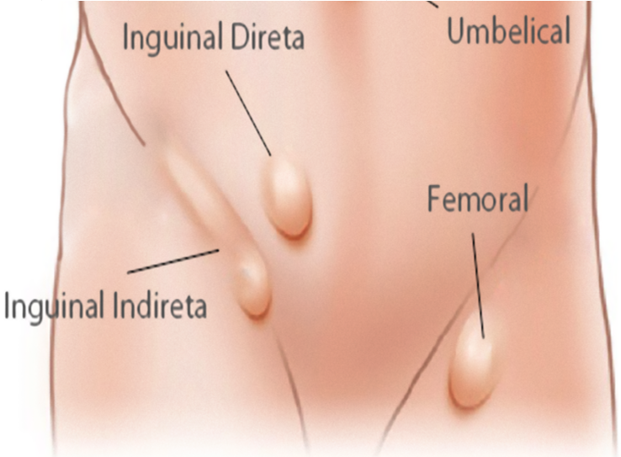
KHÁM LÂM SÀNG
1. Có thoát vị hay không?
- Có khối phồng vùng bẹn
- Đẩy khối phồng vào trong bụng
- Cho bệnh nhân ho hoặc phình bụng
Khối phồng xuất hiện trở lại
hoặc tăng kích thước, di chuyển
2. Thoát vị bẹn hay thoát vị đùi?
- Trên nếp lằn bẹn: thoát vị bẹn
- Dưới nếp lằn bẹn: thoát vị đùi
3. Thoát vị bẹn trực tiếp hay gián tiếp?
- Nghiệm pháp chạm ngón
- Nghiệm pháp chẹn lỗ bẹn sâu

Slide 24
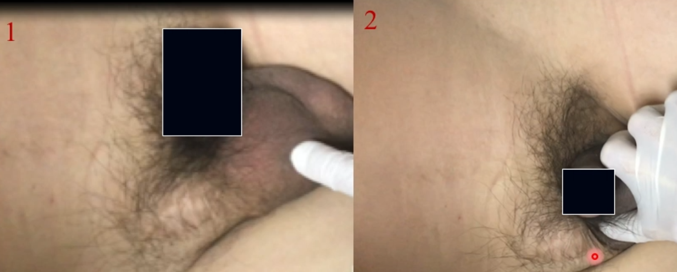
KHÁM LÂM SÀNG
Nghiệm pháp chạm ngón
Ấn khối phồng xẹp, dùng ngón 2 đẩy da bìu đi vào lỗ bẹn nông, đầu ngón hướng về lỗ bẹn sâu, lòng ngón hướng về trong bụng.
Yêu cầu BN rặn hoặc phình bụng
• Nếu khối phồng chạm đầu ngón => gián tiếp
• Nếu khối phồng chạm lòng ngón => trực tiếp

Slide 25
KHÁM LÂM SÀNG
Nghiệm pháp chẹn lỗ bẹn sâu
Ấn khối phồng xẹp, dùng tay chẹn lỗ bẹn sâu, sau đó cho người bệnh ho, nếu
Khối thoát vị xuất hiện là thoát vị bẹn trực tiếp
Khối thoát vị không xuất hiện là thoát vị bẹn gián tiếp

Slide 26
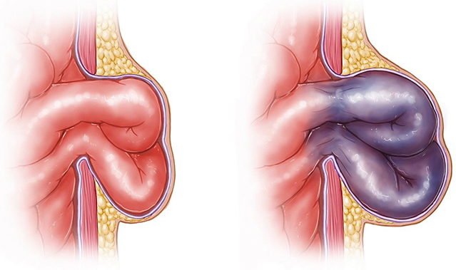
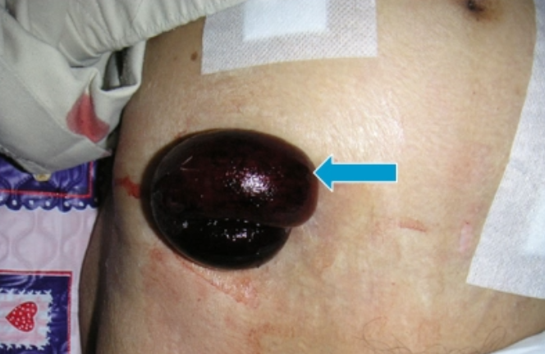
KHÁM LÂM SÀNG
Biến chứng: Thoát vị nghẹt
• Biến chứng nguy hiểm và thường gặp nhất, cần can thiệp cấp cứu để tránh hoại tử ruột
• Thường gặp trong thoát vị bẹn gián tiếp và thoát vị đùi
• Tạng thoát vị bị xiết chặt ở cổ túi, mạch máu nuôi tạng bị chèn ép => hoại tử
• Khám: 1 khối chắc vùng bẹn, ấn đau nhiều, không đẩy xẹp được, +/- hội chứng tắc ruột
• Cần CĐPB với xoắn tinh hoàn, viêm tinh hoàn, viêm hạch bẹn, áp xe hạch hay da vùng bẹn

Slide 27
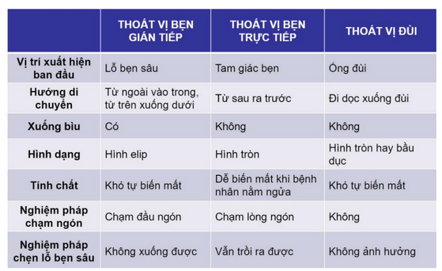
CHẨN ĐOÁN PHÂN BIỆT

Slide 28
PHÂN LOẠI
PL TVB EHS | Primary (TV lần đầu)/Recurrent (TV tái phát
 | 0 | 1 | 2 | 3 | x
L (Lateral): TV gián tiếp
M (Medial): TV trực tiếp
F (Femoral): TV đùi
KT lớn nhất của lỗ TV: 1: <= 1 ngón tay 2: 1-2 ngón tay 3: >= 2 ngón tay x: không đánh giá được

Slide 29
CẬN LÂM SÀNG CHẨN ĐOÁN
 | SIÊU ÂM BẸN BÌU | CT SCAN + MRI BỤNG CHẬU
ĐỘ NHẠY | 77 - 81.5% | 94%
ĐỘ ĐẶC HIỆU | 86 – 94.5% | 96%
VAI TRÒ | Thường được sử dụng nhất Thấy được: Khối thoát vị ống bẹn/đùi Thoát vị bẹn nghẹt: hình ảnh tắc ruột - CĐPB: Tràn dịch tinh hoàn, dãn TM thừng tinh,… - Kết hợp Doppler: xoắn tinh hoàn, phình động mạch,… | Cho thấy hình ảnh thoát vị rõ hơn Chẩn đoán những trường hợp vùng bẹn có một khối thoát vị không điển hình Khi siêu âm không phát hiện được, có thể chụp CT scan động hay MRI động (có làm và không làm Valsalva) có thể phát hiện được túi thoát vị nhỏ

Slide 30
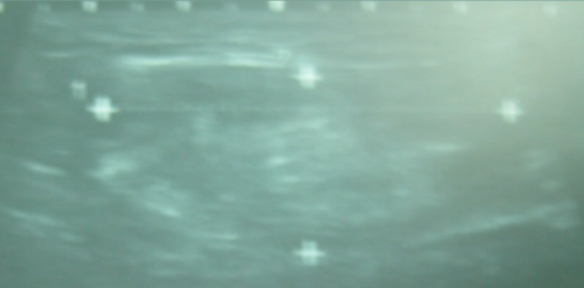
SIÊU ÂM BẸN BÌU

Slide 31
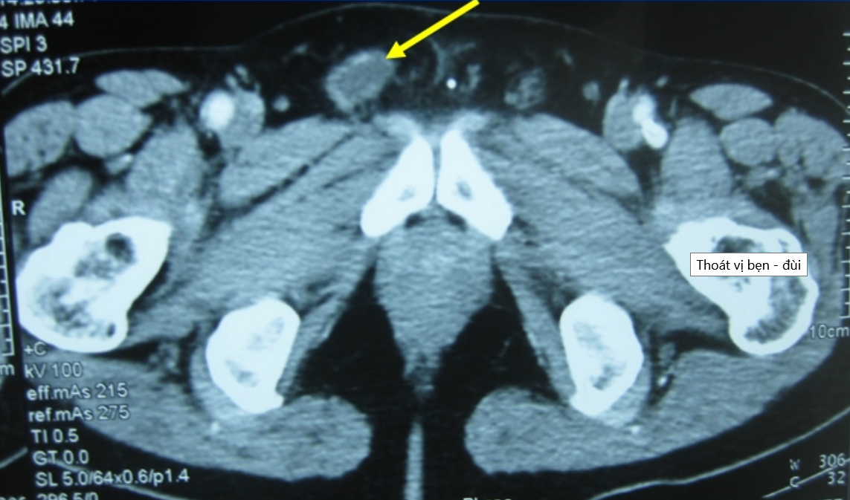
CT-Scan

Slide 32
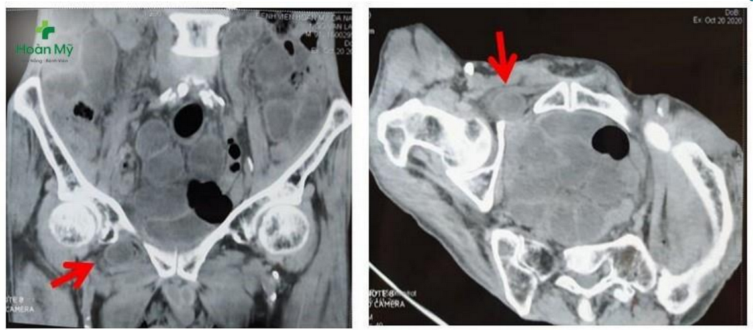
MRI BỤNG CHẬU

Slide 33
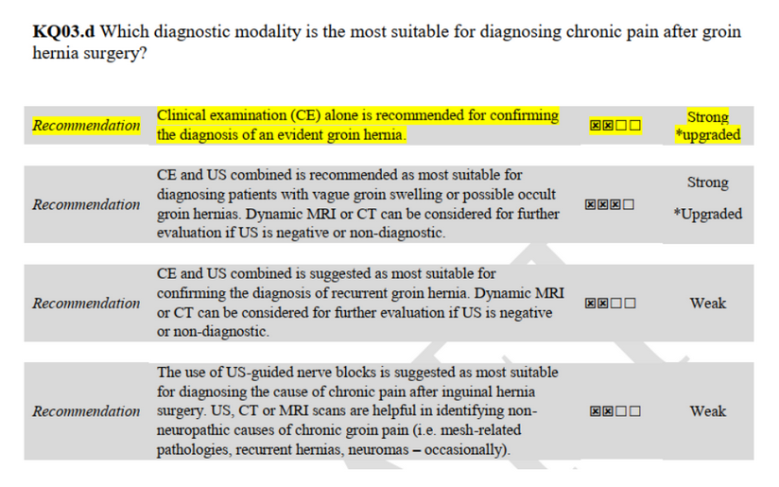
CHẨN ĐOÁN XÁC ĐỊNH
Chủ yếu dựa vào thăm
khám lâm sàng:
- Độ nhạy 75%
- Đặc hiệu 96%

Slide 34
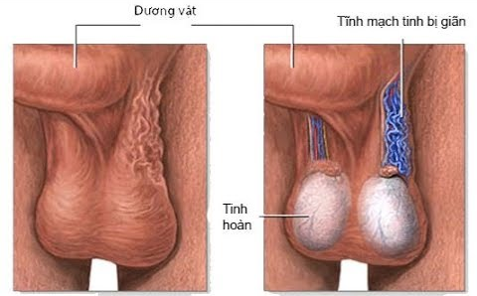
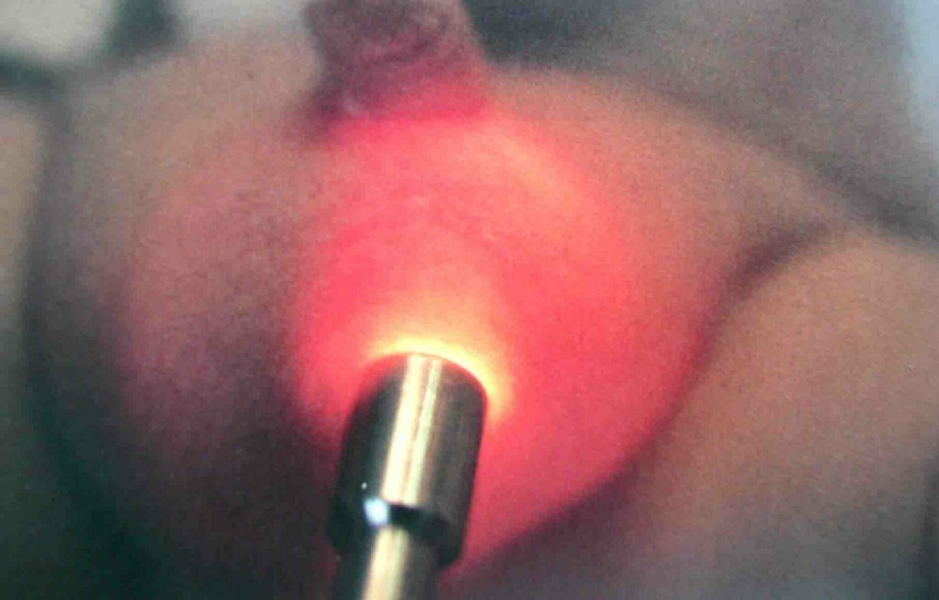
CHẨN ĐOÁN PHÂN BIỆT
- Khối phồng xuất hiện, biến mất dễ dàng thì gần như không có CĐPB
- Khối phồng “cố định” cần chẩn đoán phân biệt với:
+ Giãn tĩnh mạch thừng tinh: bìu to hơn ở góc trái, đau tức khi chạy nhảy nhiều
+ Tràn dịch tinh mạc: bìu to, sờ không đau, soi đèn thấy xuyên qua da
+ Tinh hoàn lạc chỗ: không khó chịu, bệnh nhân đã biết trước không đủ 2 tinh hoàn

Slide 35
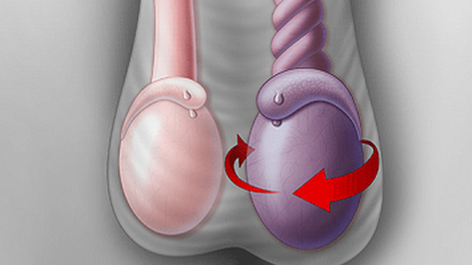
CHẨN ĐOÁN PHÂN BIỆT
- Khối phồng đau
+ Viêm mào tinh hoàn: sờ thấy mào tinh và tinh hoàn to và ấn đau nhẹ, kèm tiểu gắt buốt, tiểu đục, sốt nhẹ
+ Xoắn tinh hoàn: sờ thấy tinh hoàn bên xoắn cao hơn bên kia kèm ấn đau nhiều ở tinh hoàn và dọc thừng tinh
- Chẩn đoán phân biệt khác: nhóm u bướu: không tự mất đi và đè không xẹp

Slide 36
BIẾN CHỨNG
6

Slide 37
1. Thoát vị nghẹt ( Strangulated hernia)
+ YTNC: nữ giới, thoát vị đùi, tiền sử nhập viện liên quan đến thoát vị bẹn.
+ TCCN: xuất hiện khối phồng trong vòng vài giờ , kèm đau tăng, ấn không mất, tiền sử có khối phồng vùng bẹn.
+ Cần phân biệt với các bệnh lý nguy hiểm khác
+ Nếu BN đến trước 6g thì có thể làm nghiệm pháp đẩy lên. Thành công thì sẽ mổ chương trình, còn thất bại hoặc đến trễ thì mổ cấp cứu.
2. Chấn thương khối thoát vị : Khối thoát vị lớn, xuống thường xuyên -> chấn thương các tạng bên trong khối thoát vị.

Slide 38
ĐIỀU TRỊ
7

Slide 39
NGUYÊN TẮC ĐIỀU TRỊ
CÁC PHƯƠNG PHÁP PHẪU THUẬT
ĐIỀU TRỊ CÁC THOÁT VỊ ĐẶC BIỆT
BIẾN CHỨNG SAU PHẪU THUẬT
THEO DÕI
LƯU ĐỒ CHẨN ĐOÁN, ĐIỀU TRỊ

Slide 40
NGUYÊN TẮC ĐIỀU TRỊ
- Có thoát vị: đủ điều kiện điều trị phẫu thuật
- Thoát vị đùi: nên phẫu thuật vì nguy cơ nghẹt cao
- Thoát vị bẹn:
Có triệu chứng từ trung bình đến nặng: phẫu thuật
Triệu chứng nhẹ/không triệu chứng: phẫu thuật chọn lọc/theo dõi
- Thoát vị có biến chứng: phẫu thuật cấp cứu, 4-6h
David C Brooks, MD, Overview of treatment for inguinal and femoral hernia in adults, Uptodate, last updated: Mar 04, 2021.

Slide 41
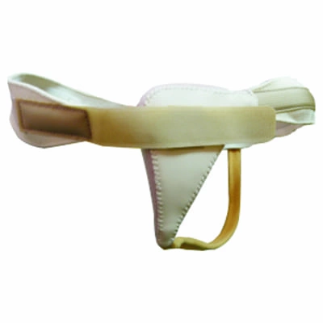
KHÔNG PHẪU THUẬT
- Đối tượng:
+ Bệnh nhân nam có ít hoặc không có triệu chứng
+ Không thuộc các trường hợp thoát vị đặc biệt
- Theo dõi:
+ Giảm các YTNC
+ Theo dõi triệu chứng
+ Tái khám nếu xuất hiện triệu chứng mới
- Ngăn ngừa: Đai thoát vị bẹn tuy nhiên chưa được khuyến cáo sử dụng.
David C Brooks, MD, Overview of treatment for inguinal and femoral hernia in adults, Uptodate, last updated: Aug 03, 2022.
Notes:
Thoát vị đặc biệt: thoát vị trượt, thoát vị 2 bên, thoát vị tái phát
không khuyến khích sử dụng đai TV vì không đủ bằng chứng để chứng minh hiệu quả của chúng. Ngoài ra, việc sử dụng không thích hợp có thể gây hại cho các chất trong ổ bụng trong túi thoát vị hoặc gây phức tạp cho việc sửa chữa phẫu thuật sau đó.

Slide 42
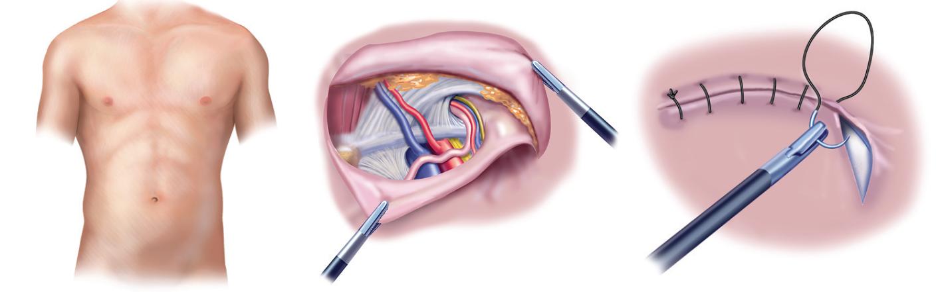
PHẪU THUẬT
Nguyên tắc
- Giải quyết khối thoát vị
- Phục hồi cân cơ thành bụng
Lựa chọn phương pháp
- Đặc điểm bệnh nhân
- Loại thoát vị
- Chuyên môn bác sĩ
- Nguồn lực bệnh viện

Slide 43
PHẪU THUẬT
Phương pháp phẫu thuật
Nội soi
Mổ mở
Mảnh ghép
Mô tự thân
Mac Vay
Mảnh ghép
Lichtenstein
Bassini
Shouldice
TEP
TAPP
TEP: Total extraperitoneal
TAPP: Transabdominal Preperitoneal repair
The HerniaSurge Group. International guidelines for groin hernia management. Hernia, (2018).
Notes:
Nội soi và Lichtenstein được đánh giá tốt nhất, các kỹ thuật khác cần được đánh giá thêm
MỔ NỘI SOI
• Có thể thực hiện được ở hầu hết các trường hợp thoát vị bẹn.
• Lưu ý chống chỉ định -> mổ mở.
Biến chứng ít, tái phát thấp
• Yêu cầu trình độ KTV cao, cơ sở vật chất phù hợp, chi phí.

Slide 44
PHẪU THUẬT
Kỹ thuật | Mảnh ghép | Mô tự thân
Ưu điểm | Không căng, ít đau Hồi phục nhanh Tái phát thấp | Đơn giản, dễ thực hiện Khá hiệu quả
Nhược điểm | Nhiễm trùng mảnh ghép Phản ứng sinh học | Căng đau Chậm hồi phục Tỉ lệ tái phát còn cao: 1 – 20%
Chỉ định | Ưu tiên sử dụng đầu tiên Sử dụng trong hầu hết các trường hợp | Sử dụng hạn chế: thoát vị nghẹt có hoại tử ruột, nhiễm khuẩn đang hoặc mới xảy ra,..
Ví dụ | TAPP, TEP, Lichtenstein | Bassini, Shouldice, Mac Vay
Forrest Dean Griffen, MD, Open surgical repair of inguinal and femoral hernia in adults, Uptodate, 2018
The HerniaSurge Group. International guidelines for groin hernia management. Hernia, (2018).

Slide 45
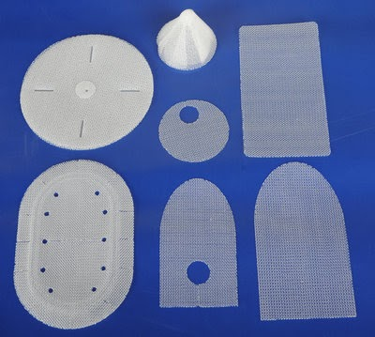
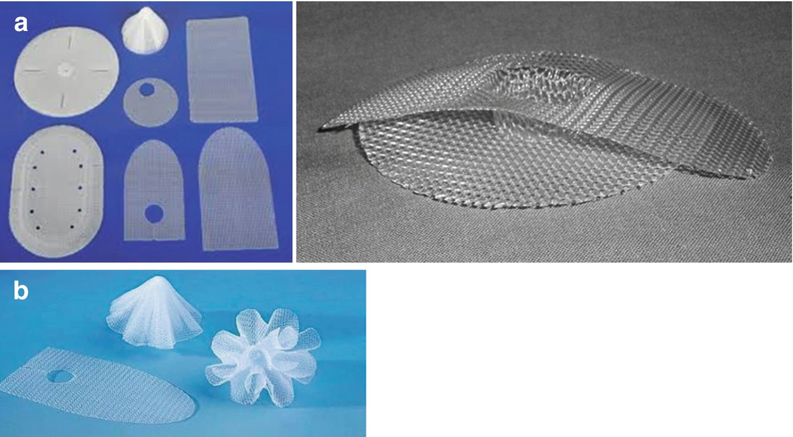
Notes:
Thành phần: Lưới Polypropylene Hernia được làm bằng sợi đơn polypropylene dệt kim. Theo trọng lượng, có ba loại: loại tiêu chuẩn, loại nhẹ, loại siêu nhẹ;
theo cấu tạo, hai loại: loại phẳng, loại 3-D.

Slide 46
CÁC PHƯƠNG PHÁP PHẪU THUẬT

Slide 47
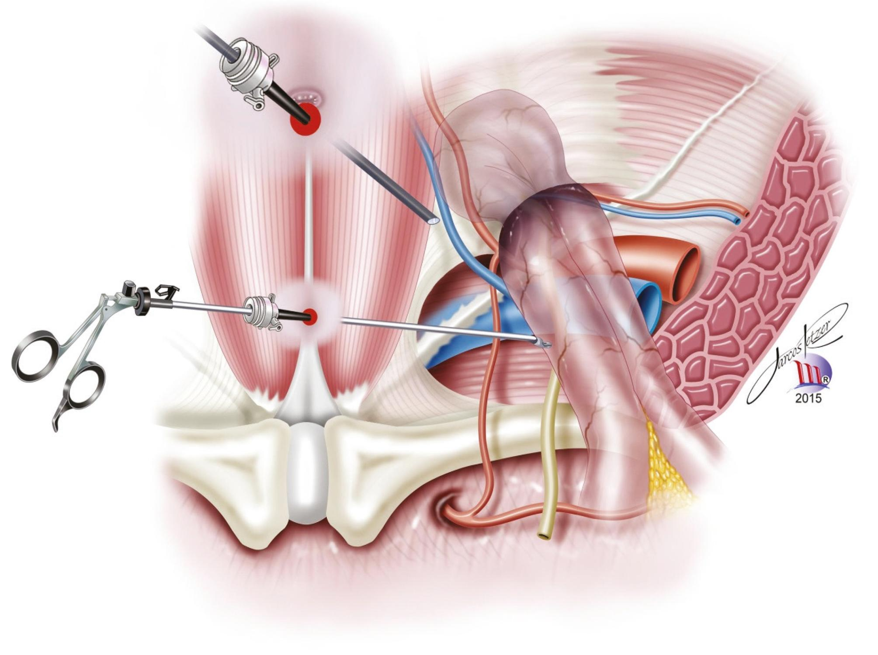
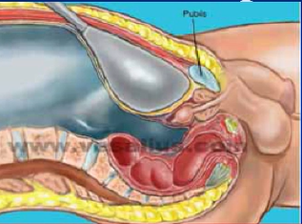
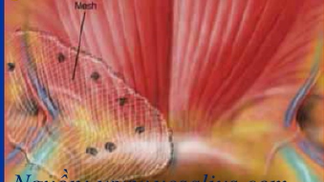
TEP
- Nội soi vào khoang tiền phúc mạc
- Phẫu tích lỗ cơ lược, đặt mảnh ghép lớn che phủ lỗ này
- Hạn chế rủi ro liên quan đến xâm nhập khoang phúc mạc
www.Vesalius.com

Slide 48
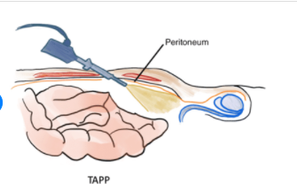
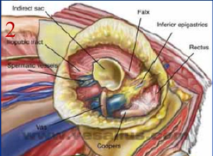
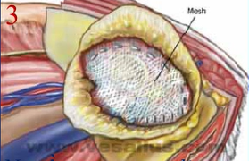
TAPP
- Nội soi vào ổ bụng
Rạch phúc mạc trên lỗ cơ lược, phẫu tích lỗ này.
- Đặt mảnh ghép che phủ lỗ cơ lược, cố định mảnh ghép + khâu phúc mạc
- Nguy có tổn thương các tạng lân cận ổ bụng, tắc ruột.
www.Vesalius.com

Slide 49
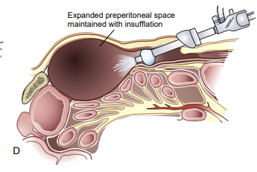

NỘI SOI
TEP
- Tránh không gian ổ bụng
- Có thể không gây mê
- Thuận tiện với thoát vị 2 bên.
TAPP
- Đã từng PT vùng chậu
- Khó xác định trên hình ảnh học
- Giảm chi phí, không bơm bóng.
George A Sarosi, Laparoscopic inguinal and femoral hernia repair in adults, 2021

Slide 50
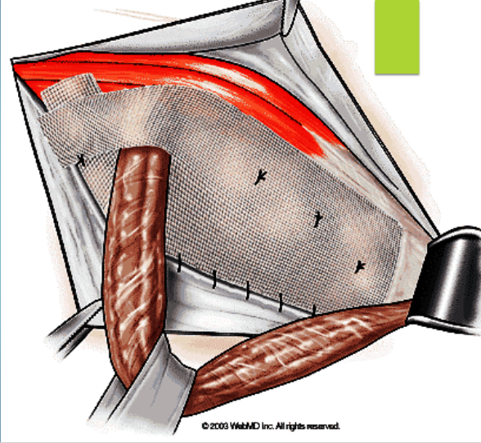
LICHTENSTEIN
- Đặt mảnh ghép ngã trước.
Bờ trên mảnh ghép khâu vào cơ chéo bụng trong.
- Bờ dưới khâu vào dây chằng bẹn.
-Được xem là phẫu thuật tiêu chuẩn của thoát vị bẹn

Slide 51
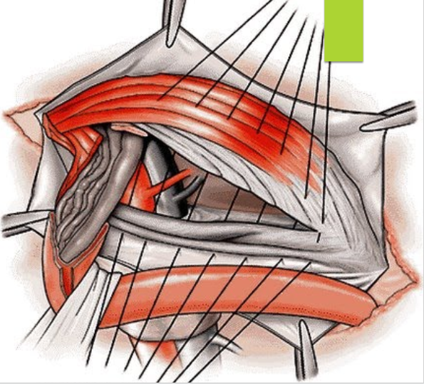
BASSINI
- Kĩ thuật phổ biến có sử dụng dây chằng bẹn
- Lớp khâu gồm 3 lớp: cơ chéo trong, cơ ngang bụng và mạc ngang.
- Khâu vào dây chằng bụng bằng các mũi rời.

Slide 52
CÁC THOÁT VỊ ĐẶC BIỆT
Trẻ em | Phụ nữ | TV nghẹt | TV trượt | TV 2 bên | TV tái phát
Khâu đóng ống phúc tinh mạc ở lỗ bẹn sâu, để hở túi thoát vị ở phần xa | Phẫu thuật nội soi Mang thai: chờ đợi, dây chằng tròn tự giới hạn thoát vị | Tiếp cận ngã sau Xem xét cắt bỏ ruột Phục hồi bằng mô tự thân | Cắt PM đến phần tạng bị trượt Đẩy tạng bị trượt vào khoang bụng Phục hồi bằng MG | Mổ cùng lúc 2 bên Mổ nội soi đặt 2 mảnh ghép lớn cho2 bên | Tiếp cận ngã mổ khác Phục hồi bằng MG
Notes:
Trẻ em: còn ống phúc tinh mạc
Nữ: nội soi giảm tỷ lệ đau mạn tính, tránh bỏ sót thoát vị đùi, phòng thoát vị bịt với mảnh ghép lớn.
Nghẹt: ngả sau quan sát rõ các tạng nghi ngờ, dễ dàng giải phóng tạng bị nghẹt, cân nhắc mổ cắt hay ko
Tái phát: cùng bên với lần trước

Slide 53
BIẾN CHỨNG PHẪU THUẬT
- Tinh hoàn, mào tinh
- Ống dẫn tinh
- Mạch máu
- Thần kinh
- Tạng: bàng quang, ruột
- Nhiễm khuẩn
Notes:
Tạng: bàng quang, ruột: bí tiểu, tiểu máu, rách BQ, rách đại tràng, thoát vị lỗ trocar, dính tạng,…

Slide 54
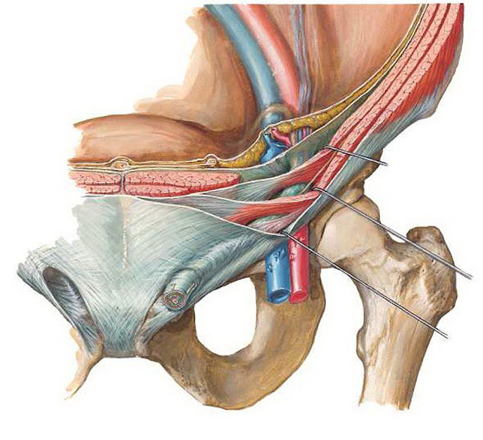
BIẾN CHỨNG PHẪU THUẬT
- Viêm tinh hoàn (0,9% - 1,5%)
+ Tắc nghẽn TM, huyết khối TM
+ Biểu hiện sau 24-48h
+ Sưng to, cứng chắc, sốt nhẹ
- Teo tinh hoàn (0,2% –1,1%)
+ Sau khoảng 12 tháng
+ Không dự đoán được
- Đau, sưng, viêm mào tinh (0-5%)
- Tổn thương ống dẫn tinh (1,6%)
Dellabianca, Testicular ischemia after inguinal hernia repair. J Ultrasound. 2011.
Notes:
Ống dẫn tinh: cắt ngang, tắc nghẽn: kẹp nhầm, dính,…

Slide 55
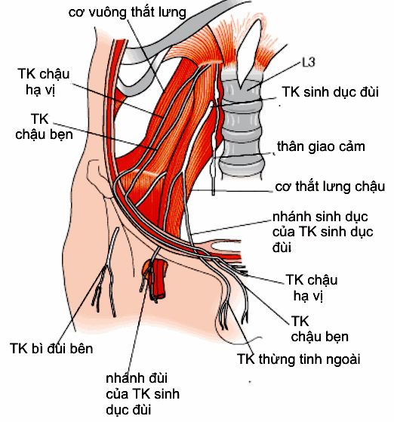
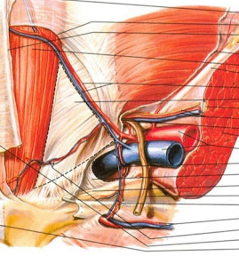
BIẾN CHỨNG PHẪU THUẬT
Notes:
Mạch máu: huyết khối, tắc mạch, hoại tử, hẹp, phình, rò ĐM-TM
các mm: thượng vị dưới, mm thừng tinh, chậu ngoài, mũ chậu sâu, mạch bịt
Thần kinh: cắt, kẹp, cột: TK chậu bẹn, chậu hạ vị, sinh dục đùi, TK đùi → tê,đau kéo dài

Slide 56
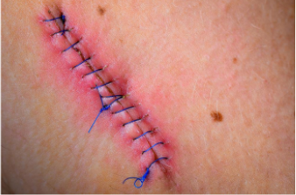
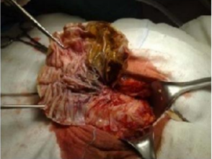
NHIỄM KHUẨN
Vết mổ bên ngoài:
+ Tỷ lệ: mổ mở: 3-5%, mổ có MG cao hơn.
Vết mổ sâu, NK mảnh ghép:
+ Vài tuần hoặc muộn (tháng, năm)
+ Tỷ lệ: mổ mở 0.1%, PTNS 0.2%.
+ YTNC: HTL, béo phì, ĐTĐ, corticoid, tiền căn PT thoát vị.
→ KS điều trị sớm theo kinh nghiệm, theo KSĐ
Notes:
Mảnh ghép:
đa sợi (prolene, optilene): cần được lấy ra
đơn sợi (polypropylene,..); ko cần lấy ra, trừ khi tắm trong mủ
Điều trị: cấy + KSĐ, cắt lọc, tưới rửa,
CCĐ mảnh ghép khi có NK

Slide 57
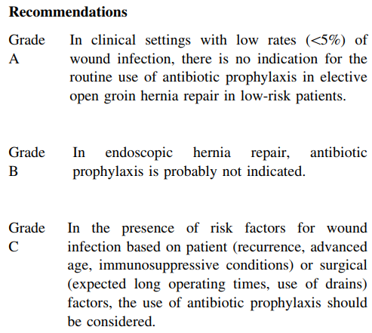
KHÁNG SINH DỰ PHÒNG
Sử dụng trong vòng 1h trước mổ
Phủ được vi khuẩn hiếu khí gram dương
+ VD: Cefazolin 2g IV (BN<120kg)
Simons MP, et al. European Hernia Society guidelines on the treatment of inguinal hernia in adult patients. Hernia. 2009
Notes:
A: ở cơ sở tỉ lệ NT mổ thấp <5%, ko có chỉ định KS dự phòng thường quy trong mổ mở ở BN NC thâps
B. Dự phòng trong nội soi có lẽ ko cần
C. Có YTNC ntrùng: tái phát, lớn tuổi, ƯCMC, tgian mổ lâu, có dẫn lưu. KS được sử

Slide 58
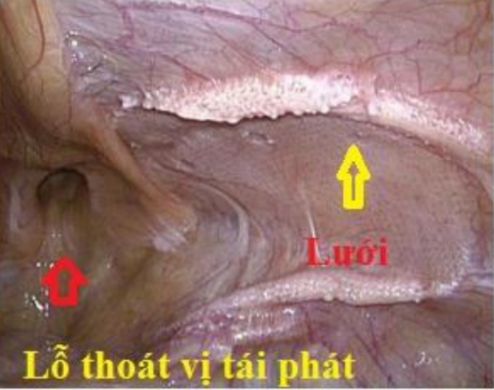
TÁI PHÁT
- Tỷ lệ thấp 0-3%
- Thường xảy ra trong năm đầu tiên sau đặt MG
- Thường do lỗi kỹ thuật: phẫu tích không đủ, kích thước mảnh ghép nhỏ, đặt không đúng chỗ, có nhiễm khuẩn, tụ dịch
George A Sarosi, Recurrent inguinal and femoral hernia, Uptodate, 2021

Slide 59
THEO DÕI
- Thường nằm viện 1 đêm, hôm sau có thể ăn uống bình thường, xuất viện
- Tái khám sau 1 tuần
- Theo dõi biến chứng: đau háng, sốt, sung đau vết mổ,..
- Hạn chế gắng sức trong tuần đầu sau mổ
- Trở lại làm việc bình thường sau 1 – 2 tuần

Slide 60
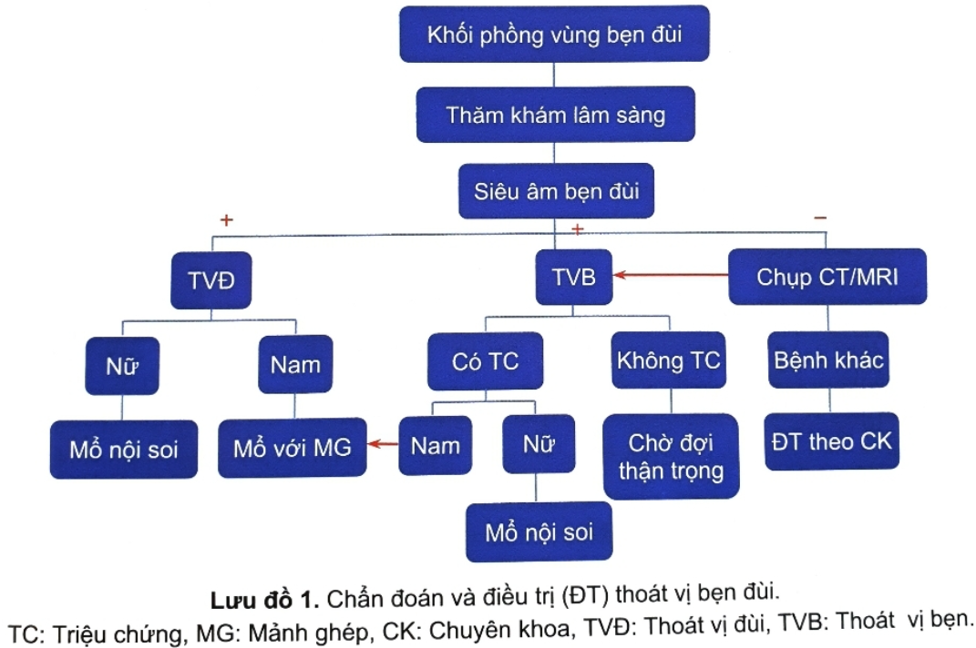
LƯU ĐỒ CHẨN ĐOÁN – ĐIỀU TRỊ THOÁT VỊ BẸN ĐÙI

Slide 61
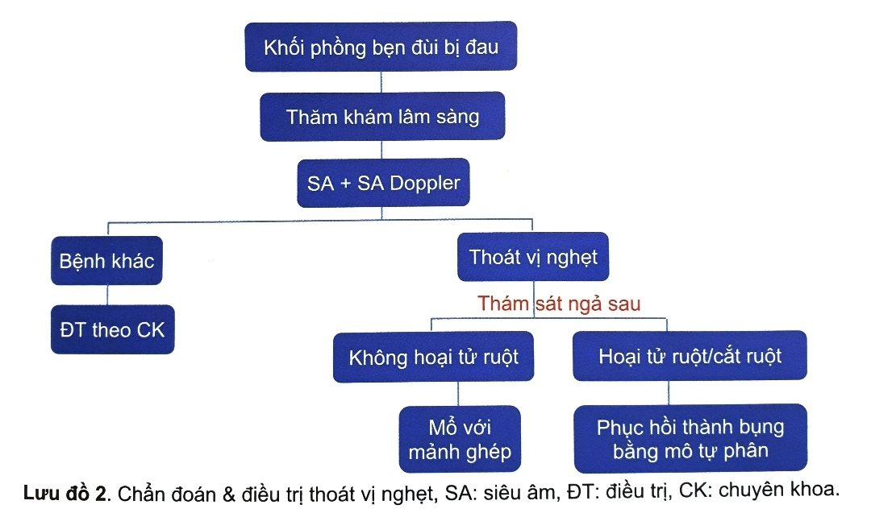
LƯU ĐỒ CHẨN ĐOÁN – ĐIỀU TRỊ THOÁT VỊ NGHẸT

Slide 62
TÀI LIỆU THAM KHẢO
Bệnh học ngoại khoa tiêu hóa 2021, Thoát vị bẹn đùi, Phạm Hữu Thông, Trần Quang Đại, trang 359-380
Simons, M.P., Aufenacker, T., Bay-Nielsen, M. et al. European Hernia Society guidelines on the treatment of inguinal hernia in adult patients. Hernia 13, 343–403 (2009).
David C Brooks, MD, Overview of treatment for inguinal and femoral hernia in adults, Uptodate, last updated: Mar 04, 2021.
The HerniaSurge Group. International guidelines for groin hernia management. Hernia, (2018).
Forrest Dean Griffen, MD, Open surgical repair of inguinal and femoral hernia in adults, Uptodate, 2018
George A Sarosi, Laparoscopic inguinal and femoral hernia repair in adults, 2021
Dellabianca, Testicular ischemia after inguinal hernia repair. J Ultrasound. 2011
David C Brooks, Overview of complications of inguinal and femoral hernia repair, Uptodate, 2021
George A Sarosi, Recurrent inguinal and femoral hernia, Uptodate, 2021

